Slide 1
LECTURE 5. NOTES, NOTE BREAKDOWN
НООТ БИЧЛЭГ, НООТНЫ ЗАДАРГАА
1.Ноот бичлэг /Music score writing/
2.Хоёр хоолойн бичлэг / Two track /
3.Ноот бичлэгийг хураaнгуйлах нь /Music score’s abbreviation /
4.Ноотны урт богино, задаргаа /Note breakdown/
Багш: Э.Зулцэцэг Ph.D

Slide 2
ДЭД СЭДЭВ
1.Ноот бичлэг /Music score writing/
2.Хоёр хоолойн бичлэг / Two track /
3.Ноот бичлэгийг хураaнгуйлах нь /Music score’s abbreviation /
4.Ноотны урт богино, задаргаа /Note breakdown/

Slide 3
1. НООТ БИЧЛЭГ /MUSIC SCORE WRITING/
Ноот бичлэг гэдэг нь үгийг үсгээр бичдэг шиг хөгжмийг ноотоор бичнэ. Хүн төрөлхтөн хөгжмийн авиа эгшгийг тэмдэглэж үлдэх арга ухааныг эрж хайсаар, олж хэрэглэсээр, шинэчлэж боловсруулсаар XIY зуунтай золгож, орчин цагт нэгэнт тогтож төлөвшсөн ноот буюу хөгжмийн цагаан толгой, тэмдэглэгээг хэрэглэх болсон түүхтэй.

Slide 4

Ноотны тэмдэг гэдэг нь хар болоод цагаан зуувандуу дүрс юм. Эгшгийн төрөл бүрийн уртаашийг тэмдэглэхийн тулд энэхүү зуувандуу дүрс дээр босоо иш, богино уртааштай (наймт, арванзургаат г.м) ноотод иш, цацлага нэмэх болон тэдгээрийг багцалж холбосон шулуун зураас гэх зүйлсийг хэрэглэнэ.
Хөгжмийн анхан шатны онол-суурь ухаан, Д.Жанчив, Бемби сан, Улаанбаатар 2007, Х.19

Slide 5


Ноот нь дэвсгэр шугам дээр хэдий чинээ дээшээ бичигдэнэ, төдий чинээ нарийн (өндөр) дуугарна. Дэвсгэр 5 шугам дээр ноотны ишийг маш зөв байрлуулж бичих ёстой. 3-р шугамнаас дээш бичигдсэн ноотны зууван дүрсний зүүн гар талд доош татаж, харин 3-р шугамнаас доош бичигдсэн ноотны зуувин дүрсний баруун гар талд ишийг дээш нь бичнэ.
Хөгжмийн анхан шатны онол-суурь ухаан, Д.Жанчив, Бемби сан, Улаанбаатар 2007, Х.19

Slide 6
2. ХОЁР ХООЛОЙН БИЧЛЭГ. ТӨГӨЛДӨР ХУУРТ ЗОРИУЛСАН ХӨГЖМИЙН БИЧЛЭГ. ИХ ХААЛТ НАЙРАЛ ДУУ, ЧУУЛГАД ЗОРИУЛСАН ХӨГЖМИЙН БИЧЛЭГ. / TWO TRACK /
Ноотны дэвсгэр шугам дээр биеэ даасан хоёр хоолойг бичиж болдог. Энэ тохиолдолд тус тусад нь эсрэг зүгт өөрөөр хэлбэл дээд хоолойн ноотны ишийг дээш нь доод хоолойн ноотны ишийг доош нь татаж бичнэ.
Хөгжмийн онол, В.Вахромеев, Бемби сан, Улаанбаатар 2012, Х.20

Slide 7
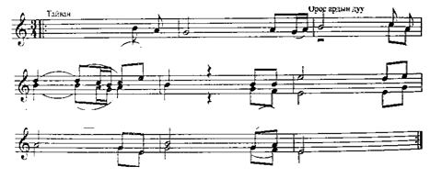
Хөгжмийн онол, В.Вахромеев, Бемби сан, Улаанбаатар 2012,Х.20

Slide 8
Түүнчлэн төгөлдөр хуурт зориулсан хөгжмийн бүтээлийг хоёр дэвсгэр шугам дээр бичиж их хаалтаар хоёр дэвсгэрээ холбоно. Их хаалтыг акколада гэж нэрлэнэ. Төгөлдөр хуурын зохиолд тохиолдох хам эгшгүүдийг (зэрэг дуугарах хэд хэдэн эгшиг) гол төлөв нэг иштэйгээр бичнэ:

Slide 9
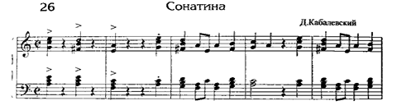
Хөгжмийн онол, В.Вахромеев, Бемби сан, Улаанбаатар 2012, Х.20

Slide 10
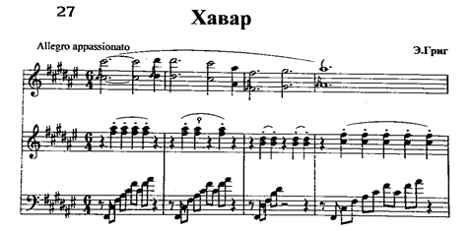
Ховор тохиолдох төгөлдөр хуурт зориулсан бүтээлийг гурван дэвсгэр (мөр) шугаман дээр бичдэг.
Хөгжмийн онол, В.Вахромеев, Бемби сан, Улаанбаатар 2012, Х.21

Slide 11
Ноот бичлэгт их хаалтыг их хаалтыг босоо ятга, сүмийн орган хөгжимд мөн адил хэрэглэнэ. Төгөлдөр хууртай гоцлол хөгжим, дуулаачийн зохиолыг гурван мөр дэвсгэр шугамд дараахь байдлаар бичиж тэмдэглэнэ:

Slide 12
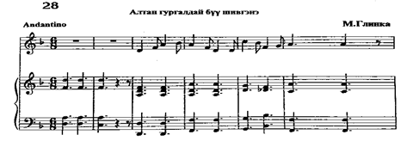
Хөгжмийн онол, В.Вахромеев, Бемби сан, Улаанбаатар 2012, Х.21

Slide 13
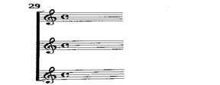
Төгөлдөр хуургүй, янз бүрийн бүрэлдэхүүнтэй чуулга, мөн найрал хөгжимд зориулсан зохиолыг бичихдээ бүх дэвсгэр шугамуудыг нэгтгэн шулуун хаалт хэрэглэнэ:
Хөгжмийн онол, В.Вахромеев, Бемби сан, Улаанбаатар 2012, Х.21

Slide 14
Чуулга гэдэг нь хэд хэдэн хөгжимчин (дуучин) зориулан бичсэн хөгмжийн зохиолыг хэлэх ба янз бүрийн тоглогчийн бүрэлдэхүүнээр хөгжмийн зохиолыг хөгжимдөх зөвшилцөлт нэгдсэн тоглолт юм. Гурван хоолойн найрал дуунд зориулсан хөгжмийг 2-3 дэвсгэр шугам дээр бичнэ.

Slide 15
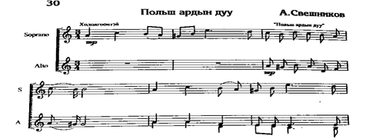
Хөгжмийн онол, В.Вахромеев, Бемби сан, Улаанбаатар 2012, Х.22

Slide 16
Дөрвөн хоолойн найрал дуунд (зөвхөн хүүхдийн, эрэгтэй, эмэгтэй) эсвэл холимог найрал дуунд зориулсан хөгжмийг 2 юмуу 4 дэвсгэр шугам дээр бичнэ. Найрал дуу, утсан хөгжмийн дөрвөл, янз бүрийн чуулга, найрал хөгжим зэрэгт зориулан зохиосон бүтээлийн ноот бичлэгийн цогц нь партитур-удирдвар юм.

Slide 17
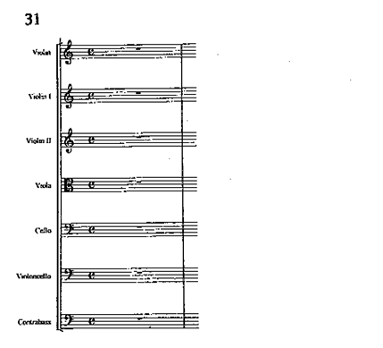
Хөгжмийн онол, В.Вахромеев, Бемби сан, Улаанбаатар 2012, Х.23

Slide 18
3. НООТ БИЧЛЭГИЙГ ХУРААНГУЙЛАХ НЬ /MUSIC SCORE’S ABBREVIATION /
Ноот бичвэрт техник ажиллагааг хөнгөвчлөхийн тулд хураангуйлан бичих хэд хэдэн арга бий. Үүнд:
1) Бичигдсэн ноотыг октаваар дээш, доош нь шилжүүлэх тэмдэг-8-va, энэ нь олон нэмэлт шугам хэрэглэхээс зайлсхийж ноот уншихад хүндрэлгүй болгоно.

Slide 19

Октаваар дээш , доош шилжүүлэх нь тасархай шугам эхлэхээс төгсгөл хүртэл хүчинтэй байна. (8 - - - - - -,)
Хөгжмийн онол, В.Вахромеев, Бемби сан, Улаанбаатар 2012,Х.23

Slide 20

2) Давтах тэмдэг- реприз хөгжмийн зохиолын аль нэг хэсэг, эсвэл бага хэлбэрийн зохиолыг (жишээ нь ардын дууг) бүхлээр нь давтах үед хэрэглэнэ:
Хөгжмийн онол, В.Вахромеев, Бемби сан, Улаанбаатар 2012, Х.23

Slide 21
Хэрэв давтагдаж буй хэсгийн төгсгөл нь өөр байвал өөрчлөгдөж буй айзмууд дээр дөрвөлжин хаалт тавина. Түүний дараа давтагдах үед (2 дахь удаагаа) тоглох айзмууд дээр мөн дөрвөлжин хаалт тавина. Хаалт дотор 1,2 гэж тоогоор тодотгоно. Ийм тохиолдол дуулаачийн төдийгүй хөгжмийн бүтээлд ч тааралдах нь түгээмэл. Хөгжмийн нийтлэг хэллэгт аббревиатура (италиар abbreviature-товч, товчлох гэсэн утгатай үг) гэж ярьж бичдэг.

Slide 22
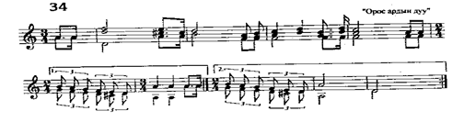
Хөгжмийн онол, В.Вахромеев, Бемби сан, Улаанбаатар 2012, Х.24

Slide 23
3) Гурван хэсэгт хэлбэрт биигдсэн зохиолын гуравдахт хэсэг нь нэгдэх хэсгээ ягчлан даваж байвал түүнийг бичилгүй хоёрдахь хэсгийн төгсгөлд (ноотны дэвсгэрийн дээд талд) Da capo al fine (эхнээс нь fine хүртэл гэсэн үг), эсвэл D.C.fine гэж товчилж бичээд харин эхний хэсгийн төгсгөлд fine (төгсгөл) гэж бичнэ.

Slide 24

Хэрвээ хэний хэсэг нь бүр эхнээсээ биш дундаасаа давтагдах ёстой бол давтал эхлэх айзмын толгойд сэгно ( ) хэмээх тэмдэг тавиад хоёрдахь хэсгийн төгсгөлд: Dal segno al fine (“сэгно тэмдэгээс дуустал нь” гэсэн үг) гэж бичнэ.
Давтагдаж байгаа хэсэг дуусахаасаа өмнө шувтаргын хөгжимд шилжих ёстой бол: Da capo al segno poi coda (эхнээс нь тэмдэг хүргээд дараа нь кода (сүүл)-д шилж гэсэн үг) гэж бичнэ.
Хөгжмийн анхан шатны онол-суурь ухаан, Д.Жанчив, Бемби сан, Улаанбаатар 2007, Х.27

Slide 25

4) Ямар нэг тактыг нэг буюу олон удаа давтан хөгжимдөх бол тусгай тэмдгийг дараалуулан бичнэ:
Хөгжмийн онол, В.Вахромеев, Бемби сан, Улаанбаатар 2012, Х.24

Slide 26
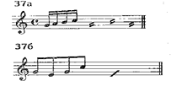
Хөгжмийн онол, В.Вахромеев, бемби сан, Улаанбаатар 2012, Х.25
Аялгууны ямар нэгэн галбирийг нэг айзам дотор нэг буюу хэд хэдэн удаа давтах үед түүнийг дахин бичихийн оронд уртаашийн хэмжээтэй нь тэнцэх ташуу зураасуудаар орлуулна.

Slide 27
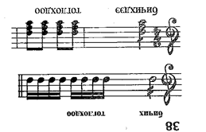
Хөгжмийн онол, В.Вахромеев, бемби сан, Улаанбаатар 2012, Х.25
6) Ижил хэмнэлээр давтагдаж буй эгшиг ба хам эгшгийг олон дахин бичилгүй зурлагаар орлуулж тэмдэглэнэ:

Slide 28

7) Тремоло (италиар: tremolo-даржигнах, дуржигнах гэсэн утгатай үг)- хоёр эгшийг тэгш хэмнэлээр олон удаа хурдан ээлжлэн хөгжимдөх дараалал юм. Тремолог дараахь байдлаар бичигдэнэ:
Тремоло дахь давтагдаж буй эгшиг нь өгөгдсөн дүрсийн нийт уртааштай тэнцүү нотоор тэмдэглэнэ. Харин хөндлөн зураасууд нь уг дүрсийг уртаашийн ямар хэмжээгээр хөгжимдөхийг илэрхийлнэ.
Хөгжмийн онол, В.Вахромеев, бемби сан, Улаанбаатар 2012, Х.25

Slide 29
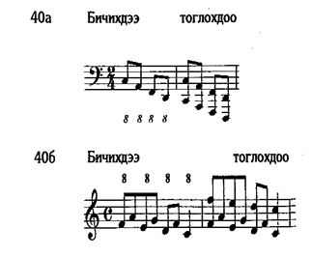
8) Өгөдсөн эгшгийг октаваар хослох үед нотны дээд, доод талд наймын тоо тавин тухайн ноотыг заасан талд нь октаваар хослон хөгжимдөхийг заана
Октаваар олон удаа хслох үед “all 8-va” буюу октаваар дээр хослох, “all 8-va basso” буюу октаваар доор хослохыг тэмдэглэнэ.
Хөгжмийн онол, В.Вахромеев, бемби сан, Улаанбаатар 2012, Х.26

Slide 30
4. НООТНЫ УРТ БОГИНО, ЗАДАРГАА /NOTE BREAKDOWN/
Бүх нот нь урт богинороо (урт богино дуугарах) янз бүр байдаг. Доор үзүүлж байгаа схем дараагийн нот болгон нь өмнөх нотноосоо 2 дахин богино байгаа:

Slide 31
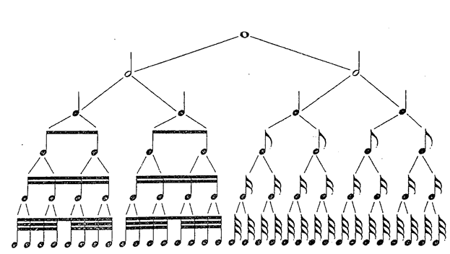
Хөгжмийн онолыг сурах хялбарчилсан хичээлүүд, Ц.Жамъян, цээл эрдэнэ, Улаанбаатар 2007, Х.12

Slide 32
Хөгжимд эдүгээ хэрэглэгдэж буй хамгийн урт хэмжээ – бүтэн ноот
Бүтнээ хоёр дахин богино хэмжээ – хагас ноот
Хагасаас хоёр дахин богино хэмжээ – дөрөвт ноот
Дөрөвтөөс хоёр дахин богино хэмжээ – наймт ноот
Наймтаас хоёр дахин богино хэмжээ – 32-т ноот
Гучин хоёртоос хоёр дахин богино хэмжээ – 64-т ноот

Slide 33
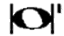
Ийнхүү онолын хувьд богино эгшгүүдийг цааш үргэлжлүүлж болох авч хөгжмийн практикт 64-төөс богино эгшгийг бараг хэрэглэдэггүй. Мөн тэрчлэн бүтэн ноотоос урт эгшиг байсан харин одоо хөгжимд хэрэглэхээ больсон. Уг нь бүтэн ноотноос хоёр дахин урт эгшгийг эртний олон хоолойн хөгжимд өргөн дэлгэр хэрэглэгддэг байсан ба түүнийг “бревис” гэж нэрлэн ( )-зурлагаар тэмдэглэдэг байв. Бревис нь эртний хөгжимд нэлээд тархмал хэрэглэгдэж байжээ.

Slide 34
ДАВТАХ АСУУЛТ:

Slide 35
1) Бүтэн ноотонд дараах ноотууд хэд багтах вэ?
Үүнд: хагас ноот, дөрөвт, наймт, арван зургаат, гучин хоёрт, жаран дөрөвт, зуун хорин наймт

Slide 36
Бүтэн ноотонд:
Хагас ноот-2
Дөрөвт ноот-4
Наймт ноот-8
Арван зургаат ноот-16
Гучин хоёрт ноот-32
Жаран дөрөвт ноот-64
Зуун хорин наймт ноот-128 ширхэг тус тус багтана.

Slide 37
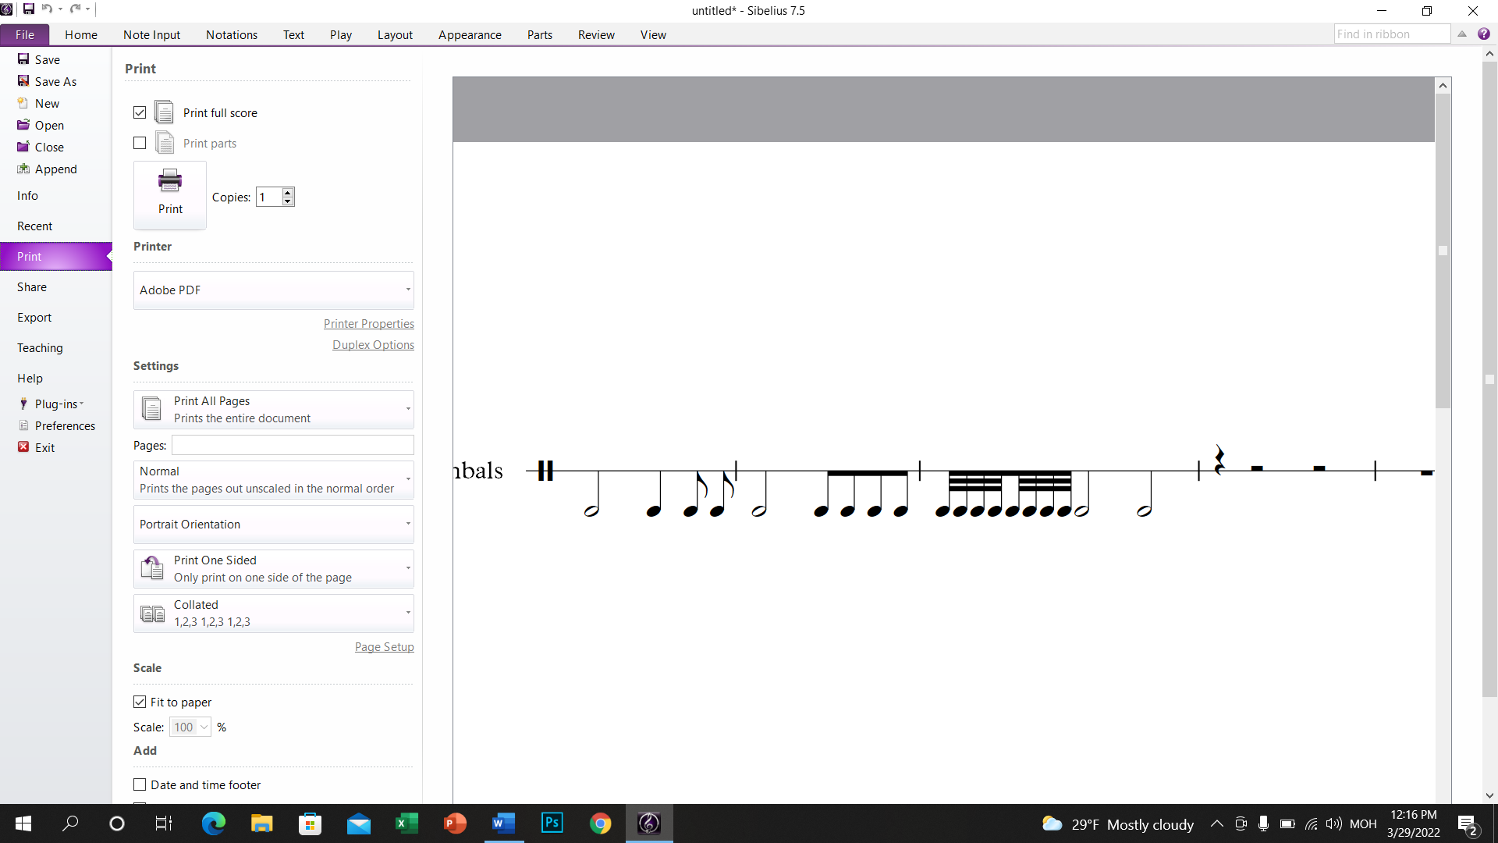
2) Дараах ритмийн зураглалууд хэдэн 16-т байж болох вэ?
Дасгал ажлууд, Э.Зулцэцэг, Сибилеус программаар бэлдсэн хувилбар 4

Slide 38
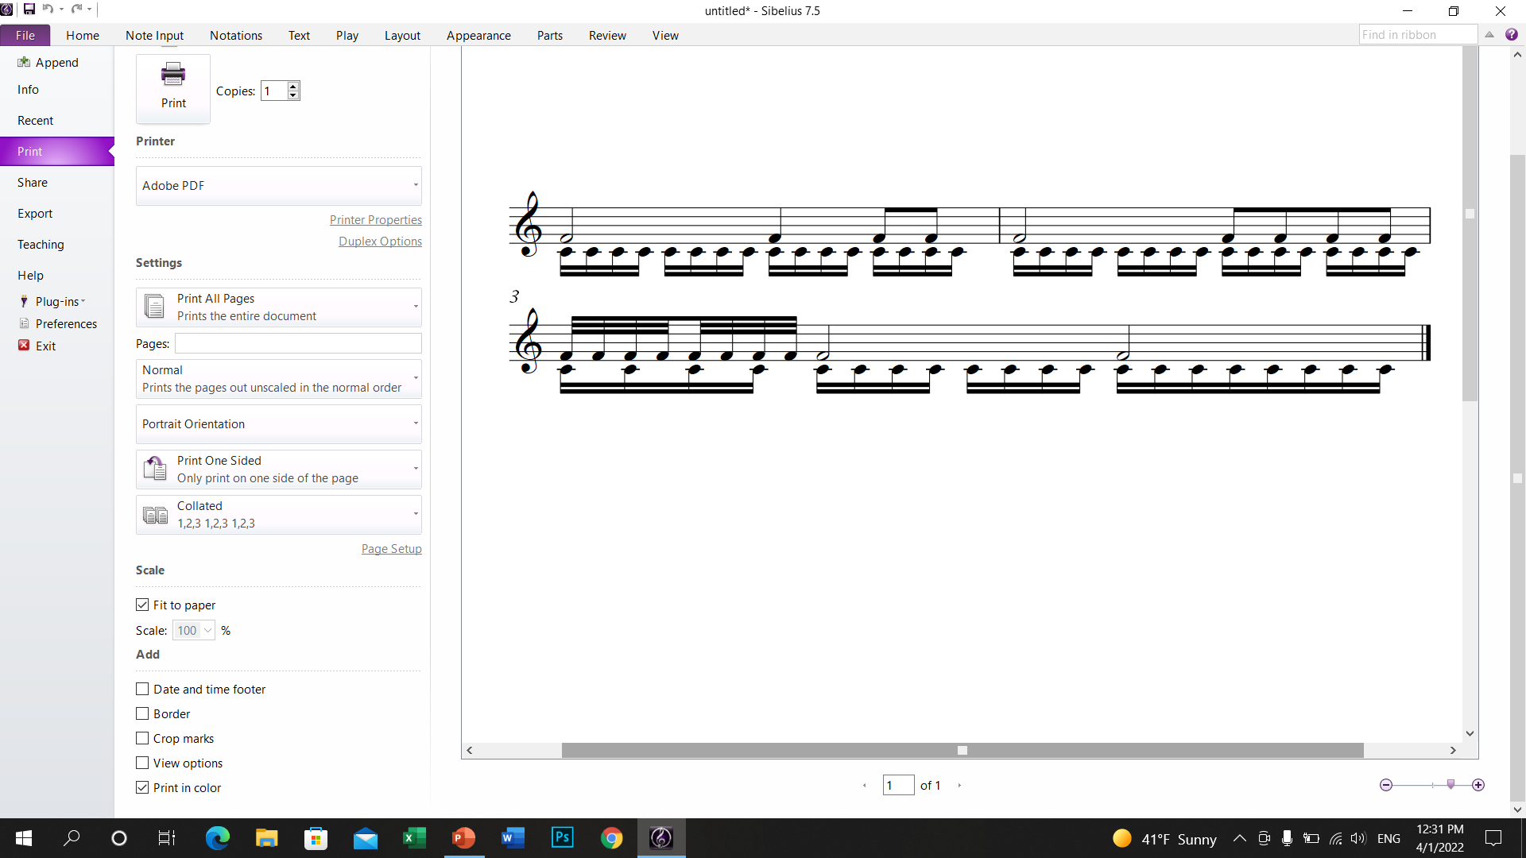
Дасгал ажлууд, Э.Зулцэцэг, Сибилеус программаар бэлдсэн хувилбар 5

Slide 39
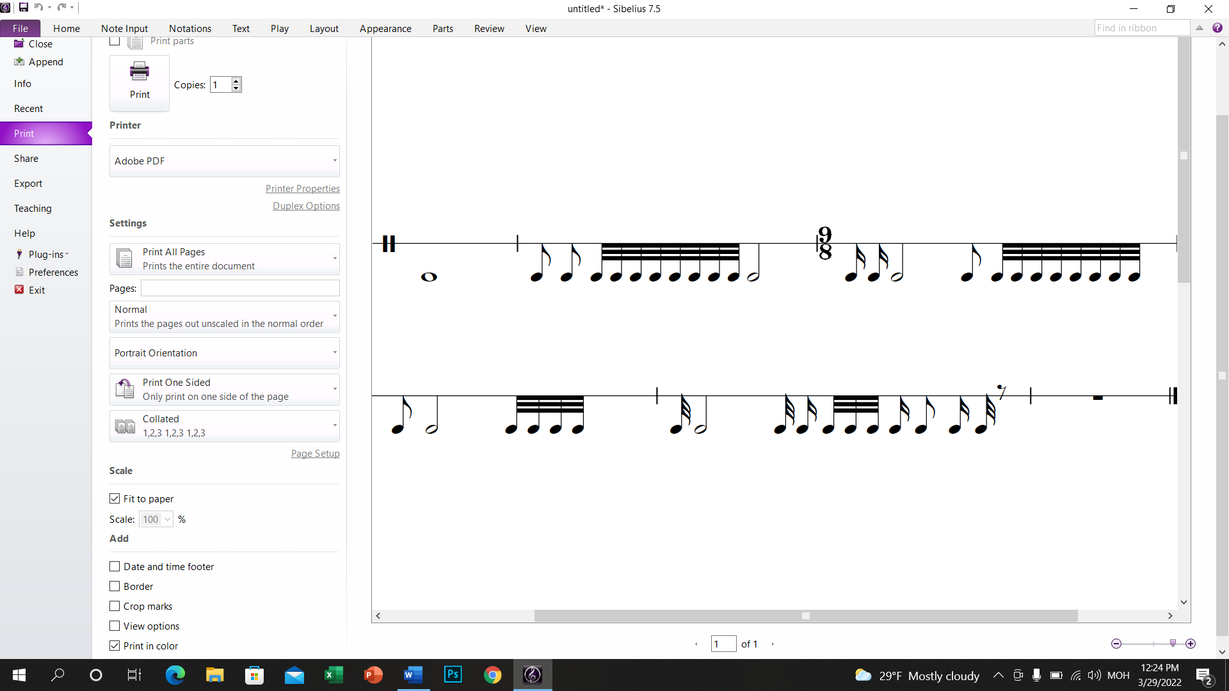
3) Дараах ритмийн зураглалууд хэдэн дөрөвт байж болох вэ?
a)
b)
c)
d)
Дасгал ажлууд, Э.Зулцэцэг, Сибилеус программаар бэлдсэн хувилбар 6

Slide 40
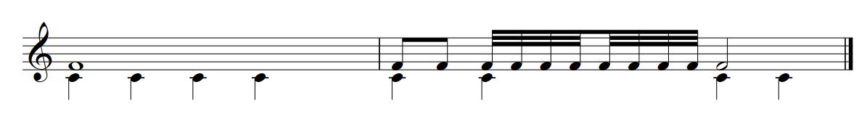
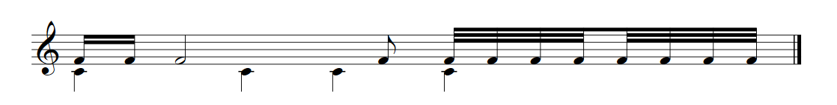
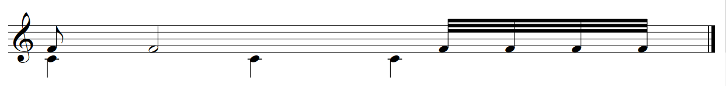
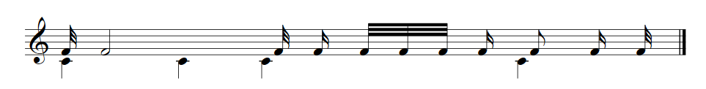
a)
b)
c)
d)
Дасгал ажлууд, Э.Зулцэцэг, Сибилеус программаар бэлдсэн хувилбар 7

Slide 41
АНХААРАЛ ХАНДУУЛСАНД БАЯРЛАЛАА
“ХӨГЖИМ БОЛ ҮЛ ҮЗЭГДЭХ ЕРТӨНЦИЙН ЦУУРАЙ ЮМ”
ЖУЗЕППЕ МАЗЗИНИ

